Slide 1

Arquitectura
Julio 2022

Slide 2

Módulos de Maqueta
1
Arquitectura General
2
Arquitectura Front end
3
Arquitectura Back end
4
Arquitectura Middleware
5
Arquitectura Base de Datos

Slide 3
Arquitectura General

Slide 4


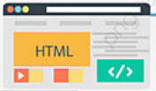




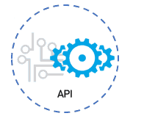

Arquitectura General Desarrollo
Servidor Correos
LiveWire
Servidor DNS
Cliente
Servidor Linux app front
Servidor Repositorio GIT
OAuth 2.0
Desarrollo
Apis PDRMyE
Servidor Linux app back
Servidor Base de datos

Slide 5

Arquitectura General QA
Servidor Correos
LiveWire
Cliente
Servidor DNS
Servidor Linux
Servidor Repositorio GIT
OAuth 2.0
Merge Dev a QA
Apis PDRMyE
Base de datos

Slide 6

Arquitectura General Producción
Servidor Correos
LiveWire
Servidor Linux
Servidor DNS
Cliente
DNS
Servidor Repositorio GIT
OAuth 2.0
Merge QA a Producción
Apis PDRMyE
Base de datos

Slide 7
Arquitectura General DEV
Servidores front
Servidores back
Servidores Correo
Servidores DNS
Servidores Repositorio Git
Servidor BD
10.200.4.194

Slide 8
Arquitectura General QA
Servidores front
Servidores back
Servidores Correo
Servidores DNS
Servidores Repositorio Git
Servidores BD
10.200.4.194

Slide 9
Arquitectura General Producción
Servidores front
Servidores back
Servidores Correo
Servidores DNS
Servidores Repositorio Git
Rack de base de datos
Servidores F5/Balanceador
10.200.4.194
10.200.4.195
10.200.4.196
Servidores Middlewere
Servidores Respaldo

Slide 10

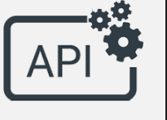






PDRMyE
OAuth 2.0
API Reportes
API Catálogos
API Administración Sistema y Usuarios
PDRMyE
LiveWire
API Notificaciones
Servidor Base de datos
Servidor Aplicativo
Servidor Aplicativo
API CPH
Cliente
API DPCP
API DAMOP
API DCCP
API DAF

Slide 11
PERFIL TI
ADMINISTRADOR

Slide 12
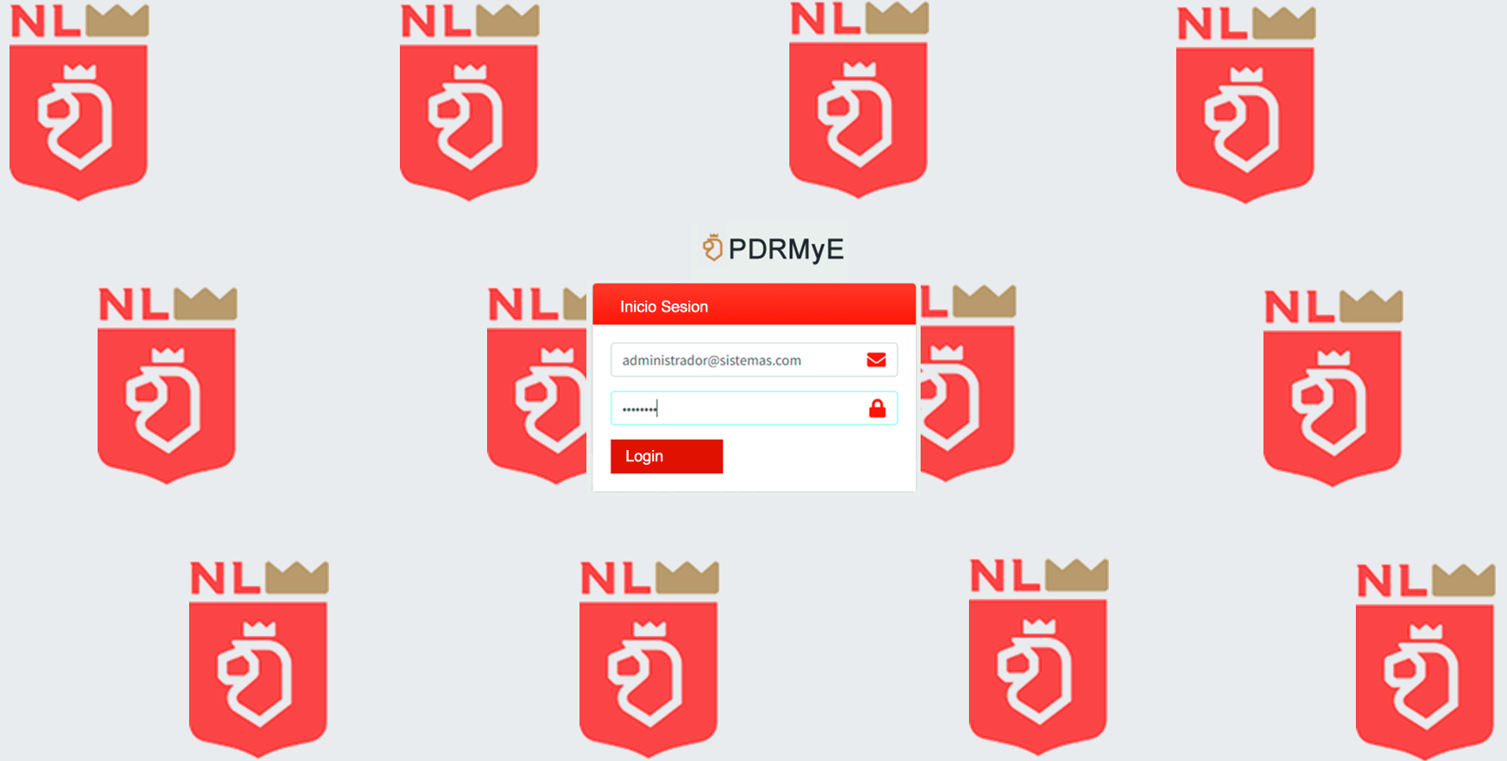
Login

Slide 13
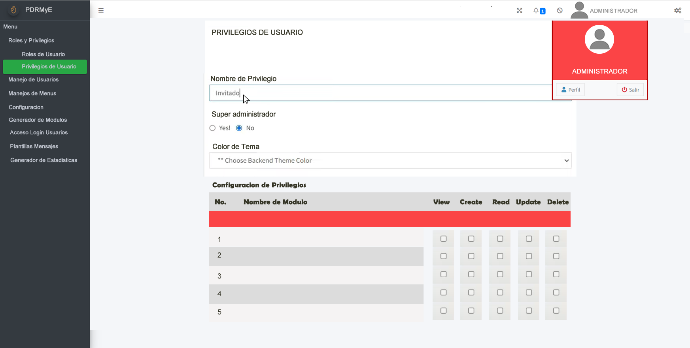
Perfil Administrador

Slide 14
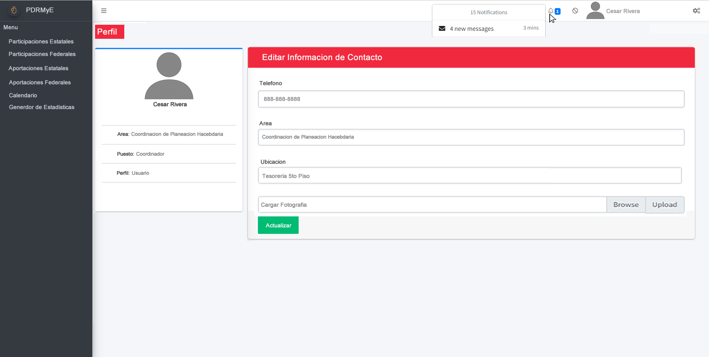
Alertas Perfil

Slide 15
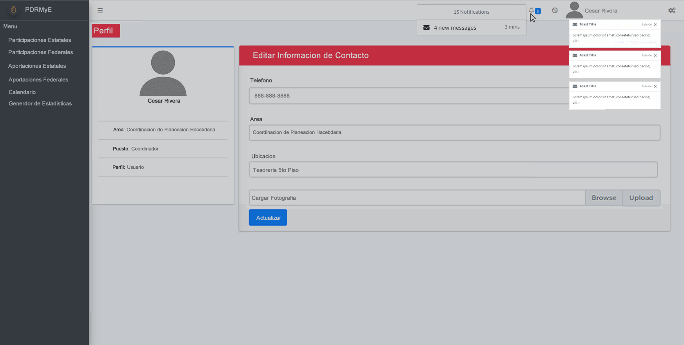
Notificaciones Push

Slide 16
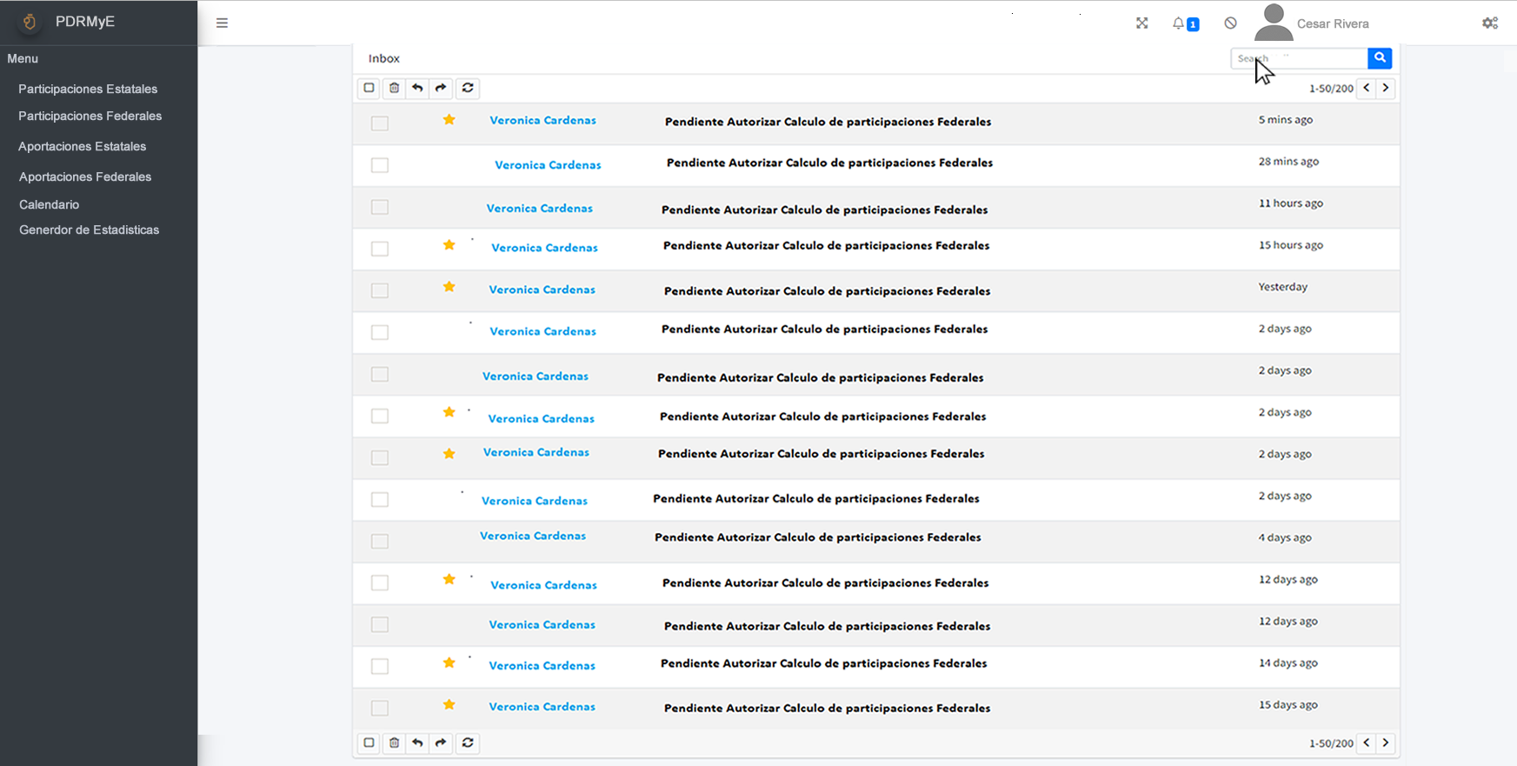
Buzón Notificaciones

Slide 17
MODULO CPH

Slide 18
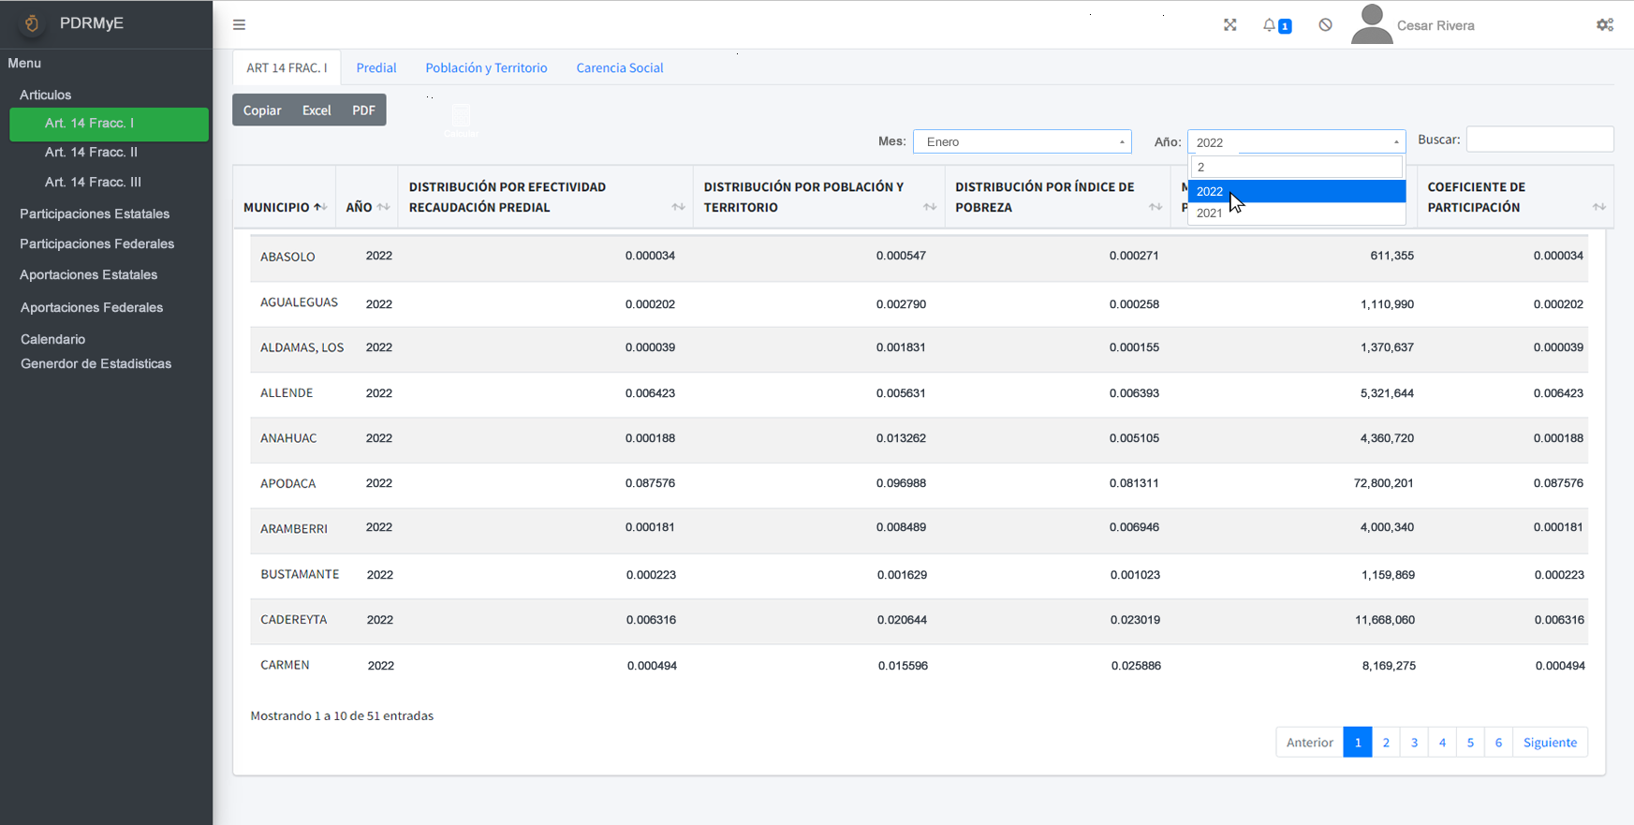

Perfil Coordinador CPH

Slide 19
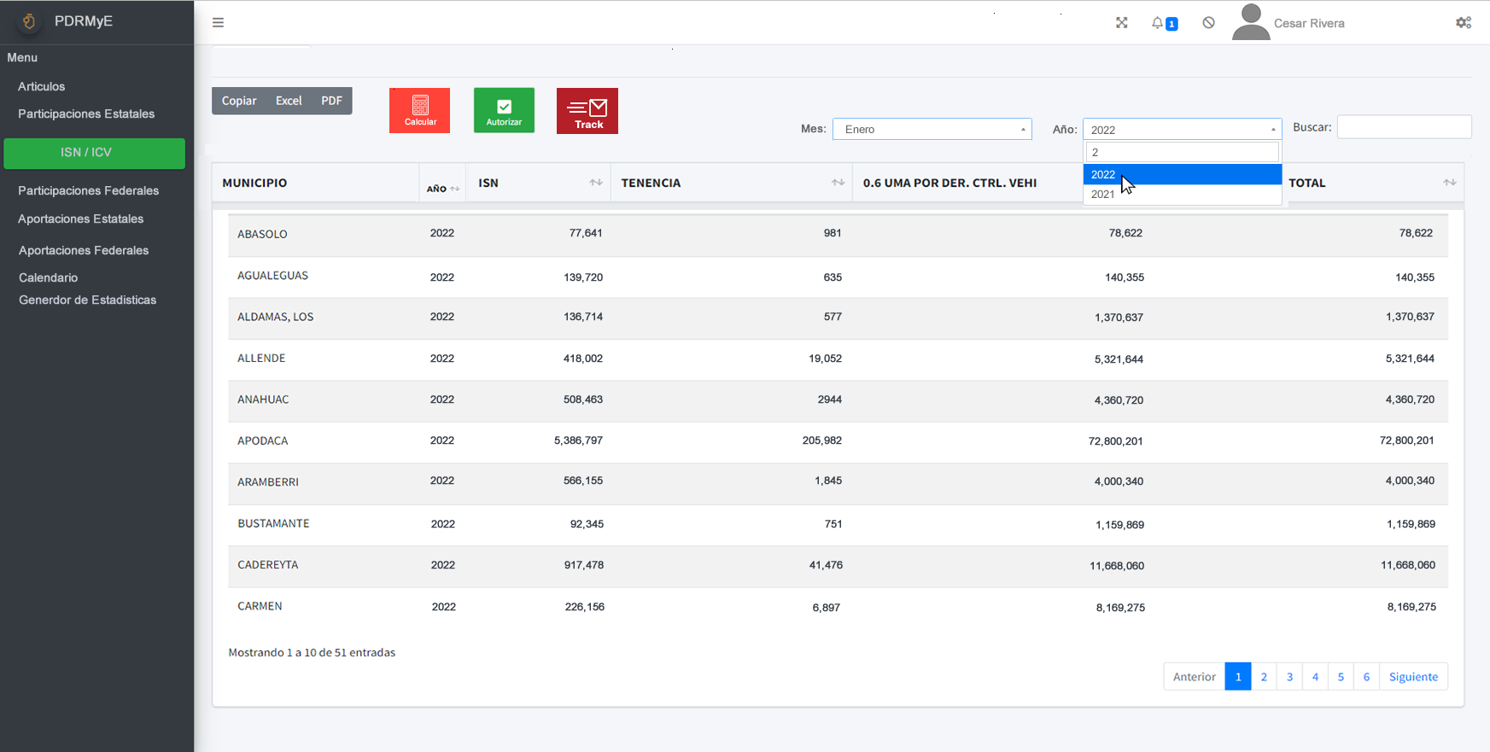
Calculo Participaciones CPH

Slide 20
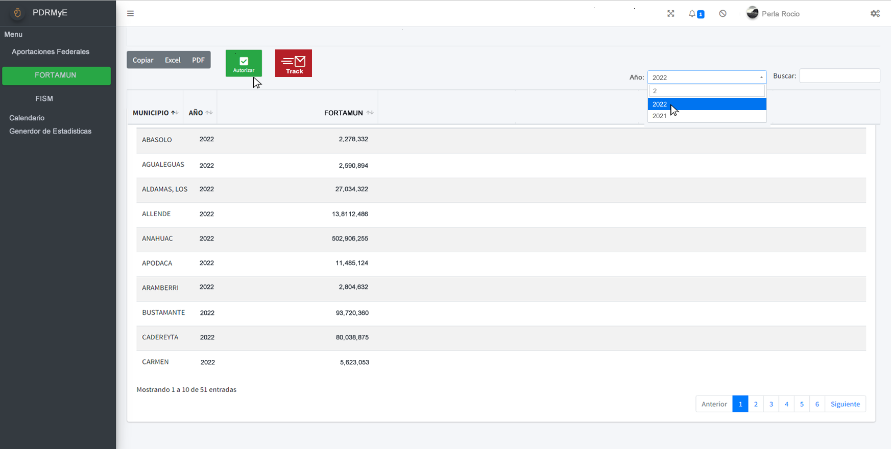
Perfil Analista CPH

Slide 21
MODULO DPCP

Slide 22
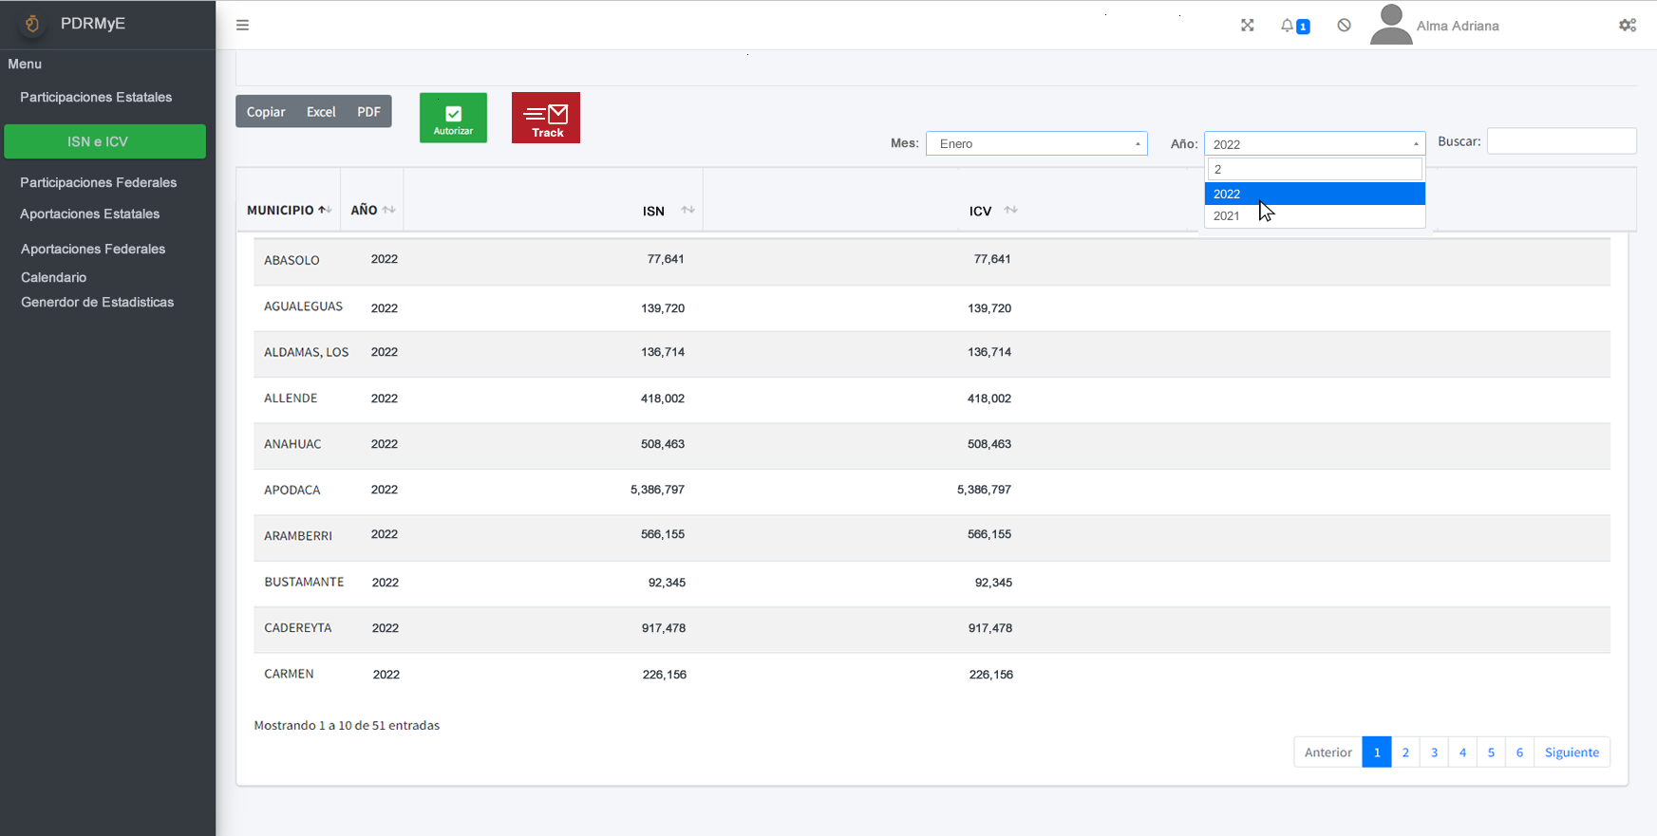
Autorización DPCP

Slide 23
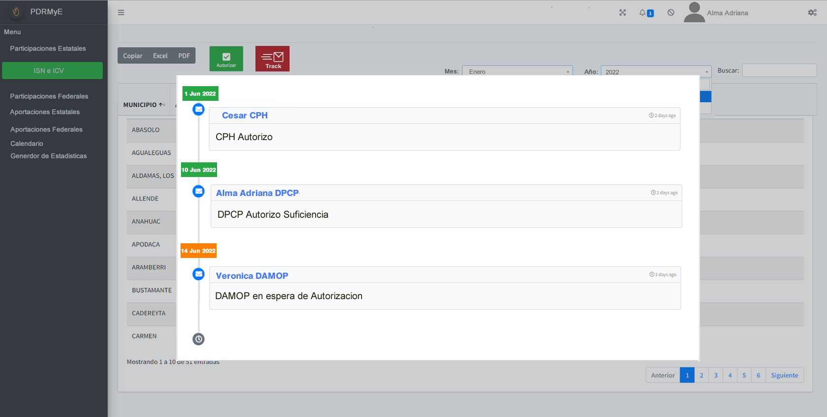
Tracking

Slide 24
MODULO DAMOP

Slide 25
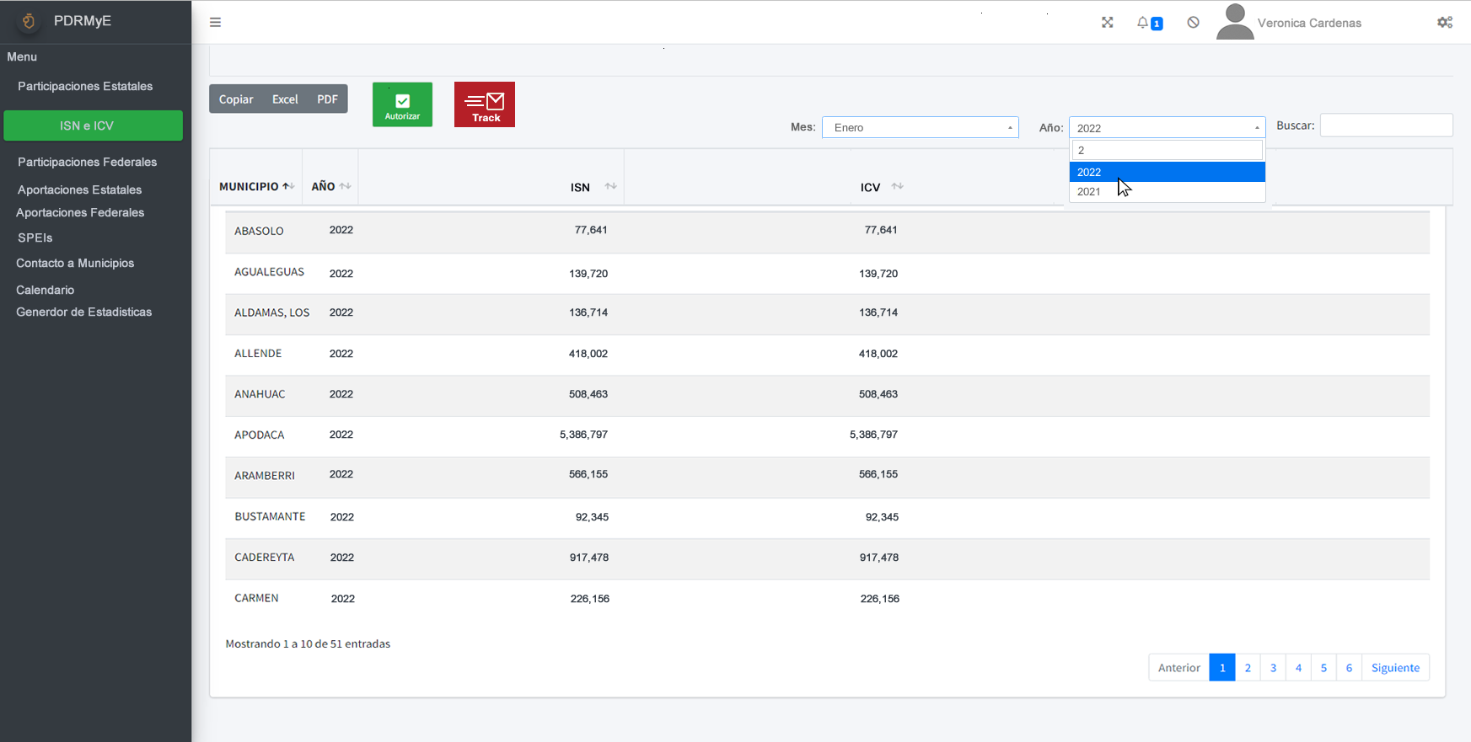
Autorización DAMOP

Slide 26
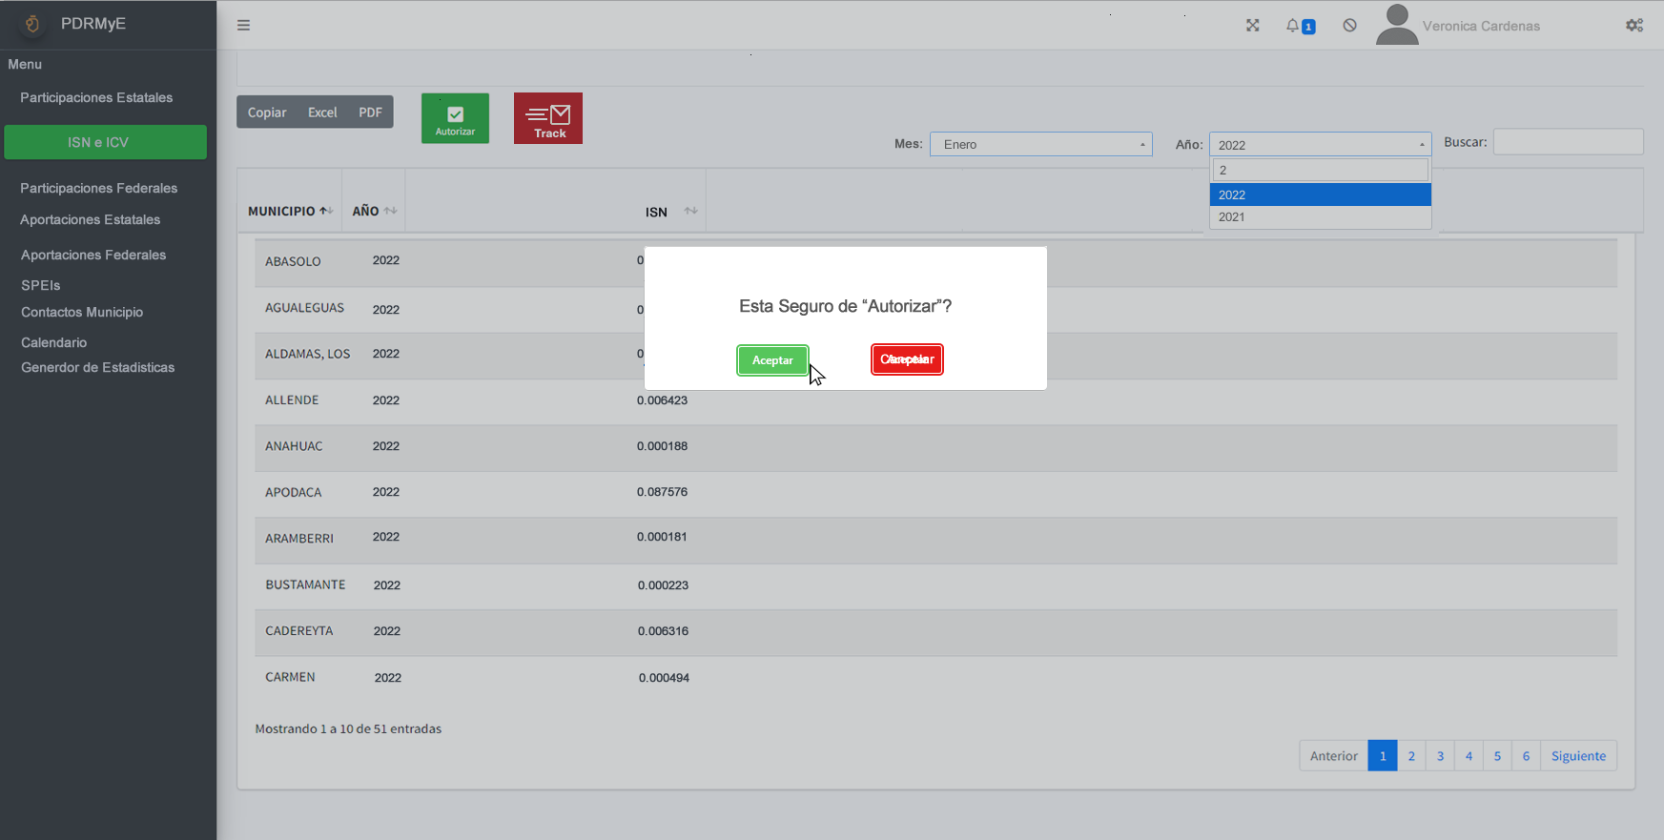
Autorización DAMOP

Slide 27
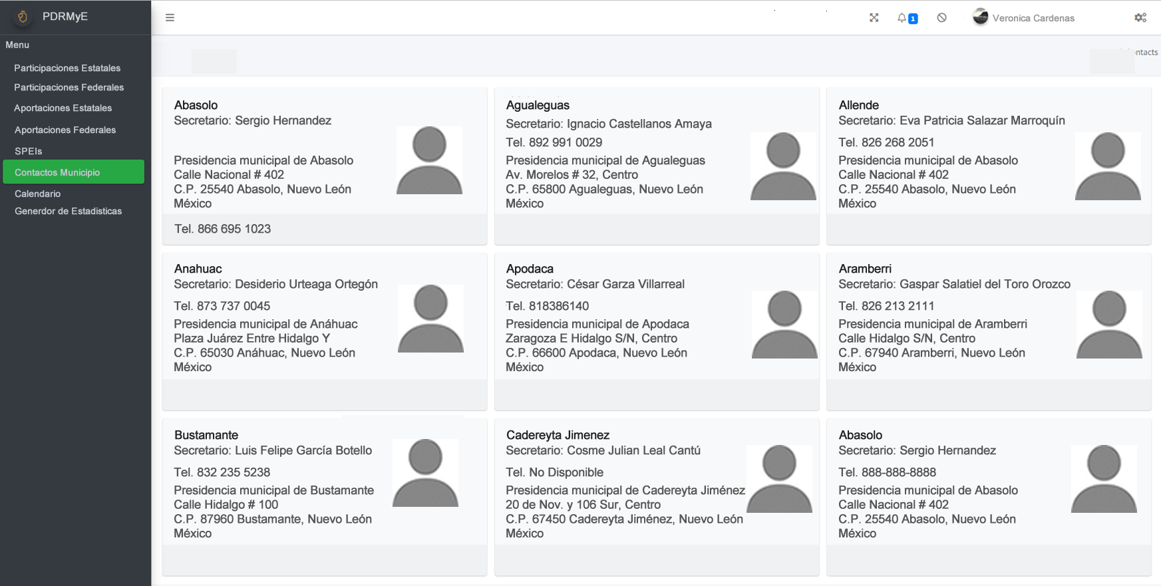
Contacto Municipios

Slide 28
MODULO DAF

Slide 29
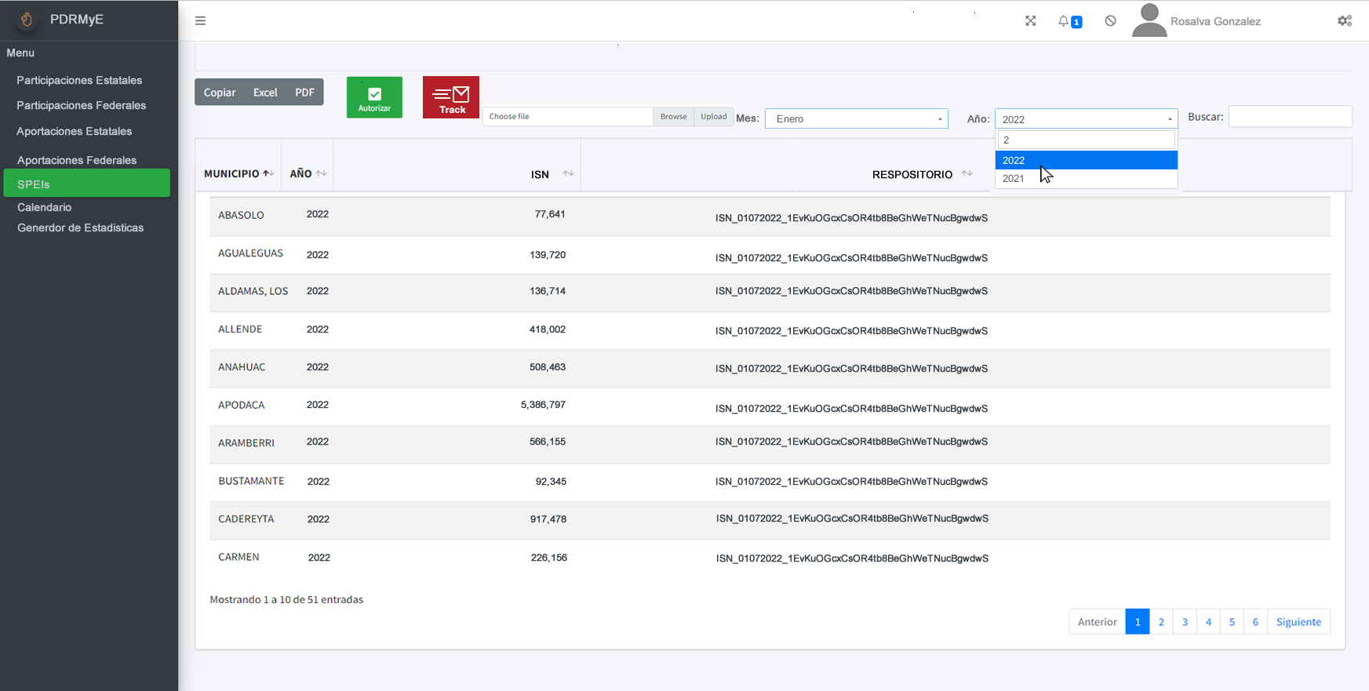
Paga DAF

Slide 30
MODULO DCCP

Slide 31
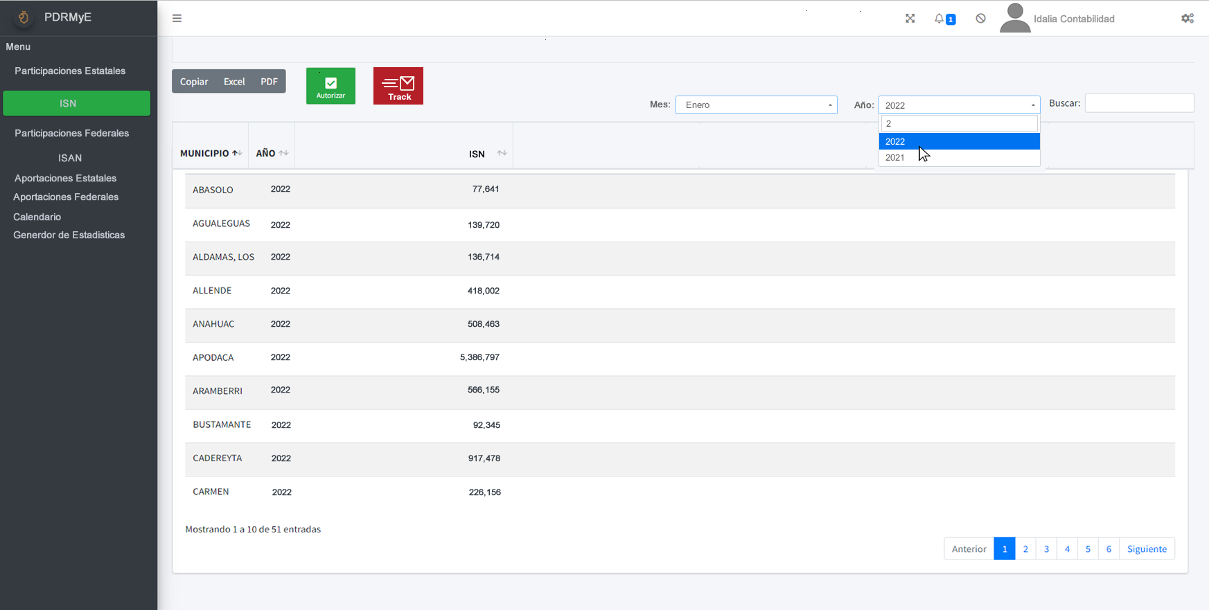

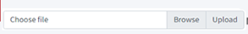
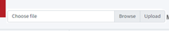
Sube ISAN, ISN

Slide 32
MODULO MUNICIPIOS

Slide 33
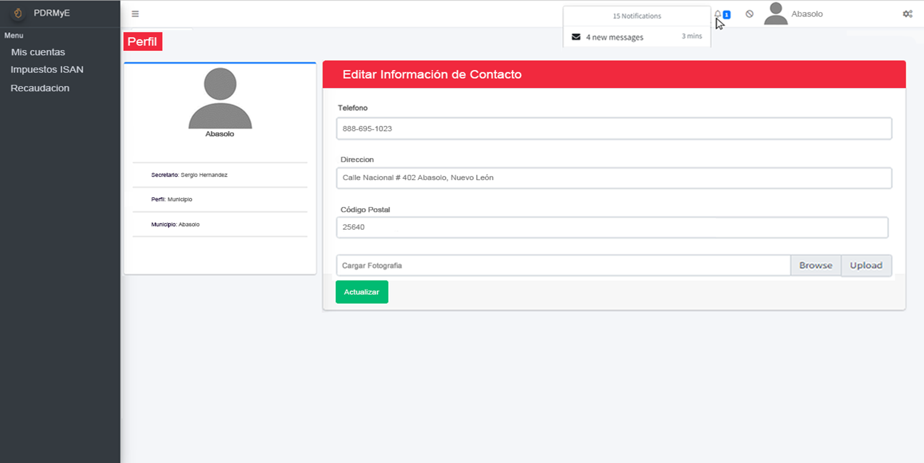
Modulo Municipios

Slide 34
FUNCIONES

Slide 35
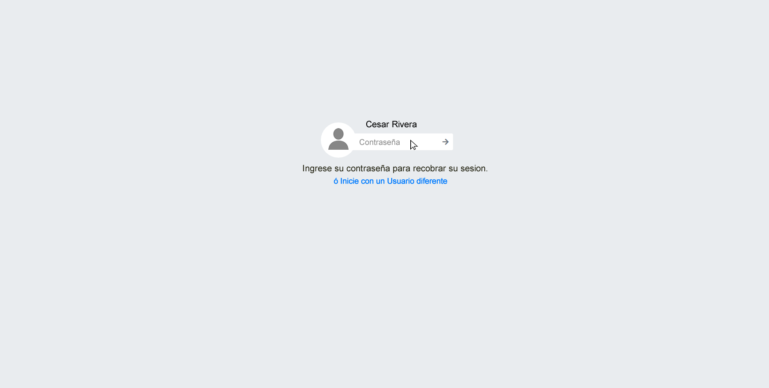
TimeOff LockScreen

Slide 36
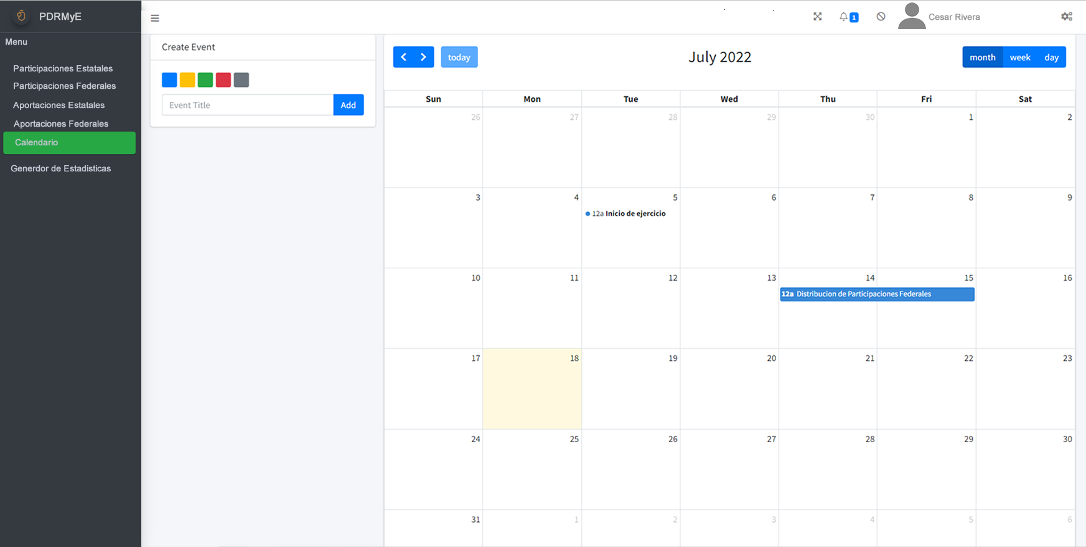
Calendario

Slide 37
CONSULTAS Y REPORTES

Slide 38
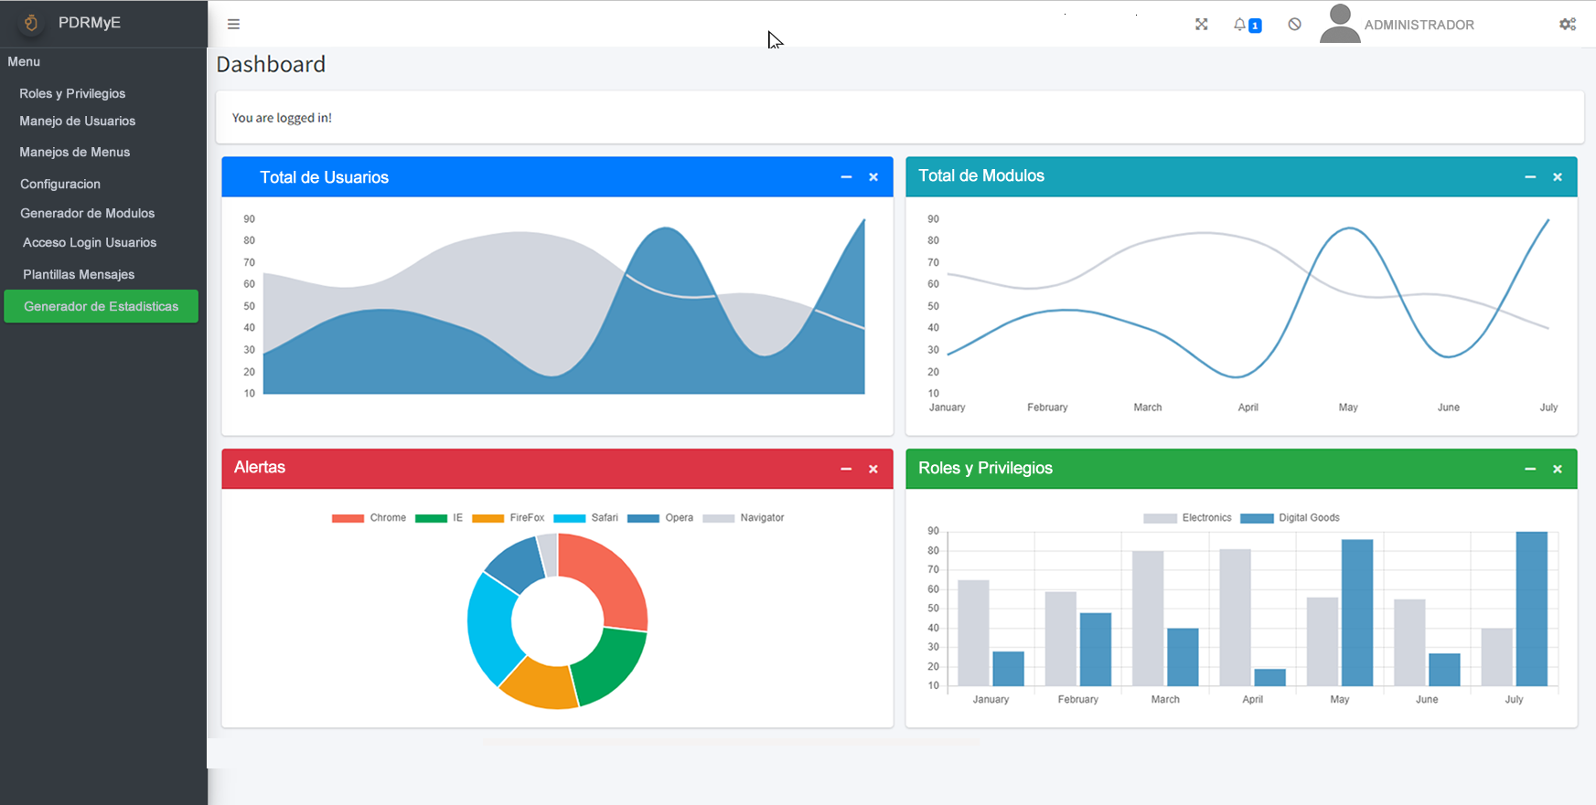
Estadísticas

Slide 39
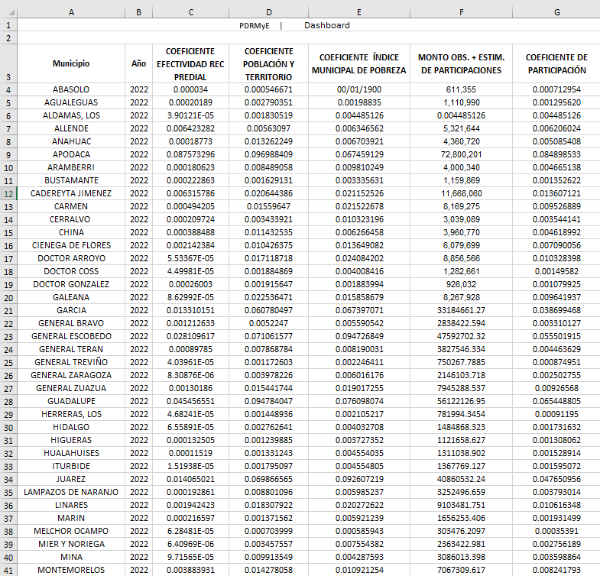
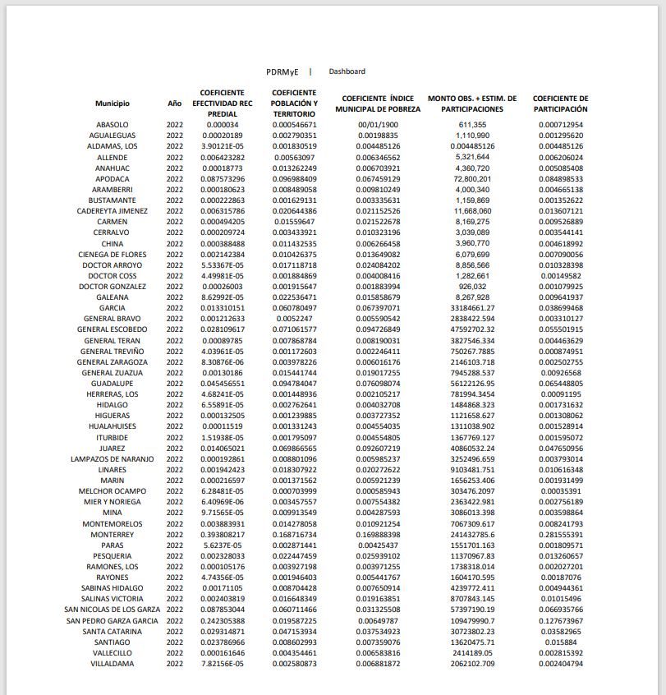
DESCARGA EXCEL Y PDF

Slide 40
Preguntas y Respuestas

Slide 41
GRACIAS
POR SU TIEMPO

